Slide 1
Формирование рыночных цен
На торгу два дурака:
один дешево дает,
а другой дорого просит.

Slide 2
Табличный способ определения равновесной цены и равновесного количества товара или услуги
Цена, д.е. | Величина спроса | Величина предложения | Превышение предложения над спросом | Тип рыночной ситуации
3500 | 0 | 130 | 130 | И
3000 | 12 | 122 | 110 | И
2400 | 27 | 108 | 81 | И
2000 | 38 | 97 | 59 | И
1650 | 50 | 85 | 35 | И
1300 | 66 | 70 | 4 | И
1150 | 60 | 60 | 0 | Р
1000 | 88 | 56 | -32 | Д
750 | 120 | 42 | -78 | Д

Slide 3
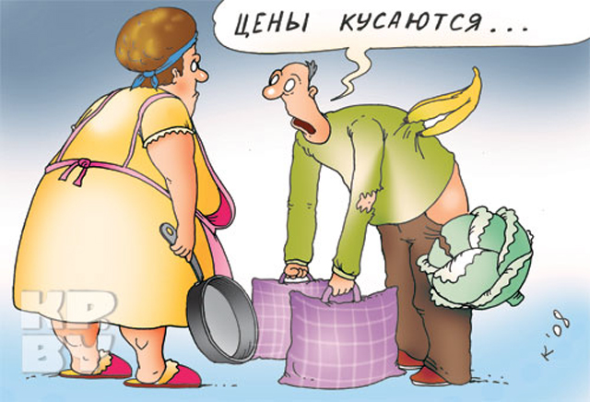

ИЗБЫТОК – ситуация, возникающая на рынке, когда при существующем уровне цены продавцы предлагают больший объем товаров, чем покупатели готовы купить при такой цене.
ДЕФИЦИТ – ситуация на рынке, когда покупатели при существующем уровне цены готовы купить больший объем товаров, чем продавцы при такой цене согласны предложить к продаже.

Slide 4

РАВНОВЕСНАЯ ЦЕНА – цена позволяющая продать весь объем товаров, который изготовители(продавцы) согласны при такой цене предложить на продажу.

Slide 5
Постройте кривую величины спроса, величины предложения. Определите равновесную цену, равновесное количество
Цена, д.е | Величина спроса (тыс. шт.) | Величина предложения (тыс. шт.)
500 | 0 | 60
400 | 10 | 50
300 | 20 | 40
250 | 30 | 30
200 | 40 | 20
150 | 50 | 10
100 | 60 | 0

Slide 6
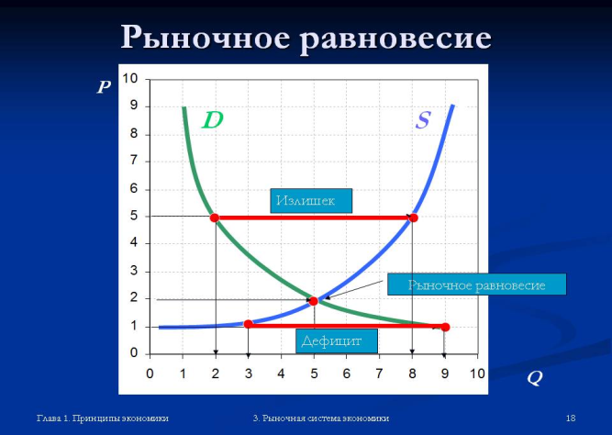
Графический способ определения рыночного равновесия

Slide 7
Аналитический способ определения рыночного равновесия
Допустим, функция спроса равна Q(D) = 100 – P, а функция предложения Q(S) = 2*P – 50, где Р – это цена товара в рублях, а величина спроса Q(D) и предложения Q(S) в тысячах штук.
Найдите равновесную цену и равновесное количество товара.
Если правительство решит снизить цену до 40 рублей, стремясь стимулировать потребителя, к чему это приведет? Определите величины спроса и предложения, наблюдается ли избыточное предложение (перепроизводство, затоваривание) или избыточный спрос (дефицит), каков объем потребления?

Slide 8
Решение: Рыночное равновесие наступает, когда
Q(d) = Q(s)
100 – P = 2P – 50
P = 50 (равновесная цена)
Q(d) = 50, Q(s) = 50
При цене товара 40 рублей, Q(d) = 60, Q(s) = 30, возникает дефицит товара.

Slide 9
МЕХАНИЗМ ЦЕН – формирование и изменение рыночных цен под влиянием столкновения интересов покупателей и продавцов, принимающих свои решения без принуждения из вне.
Если цены повышаются, значит, товаров на рынок поступает меньше, чем покупатели готовы приобрести при этом уровне цен;
Если цены снижаются, значит, товаров на рынок поступает больше, чем покупатели готовы приобрести при этом уровне цен;
Если цены остаются почти неизменными, значит, на рынок поступает примерно столько товаров, сколько покупатели готовы приобрести при этом уровне цен.

Slide 10
Согласование интересов продавцов и покупателей в ходе рыночного торга приводит к формированию компромисса в виде …………
При такой цене удается продать все количество товаров. Этот объем товаров называется ….
Продавцам не выгоден ……..
Покупателям не выгоден …….

Slide 11
Спасибо за внимание

